Slide 1
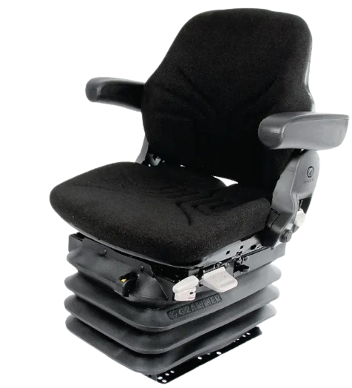
GRAMMER Luftsitz "Black Edition"
G1248637
mit Längs-Horizontalfederung
Gewichtseinstellung manuell
inkl. Armlehnen
Stoff schwarz
844,⁹⁰

Slide 2
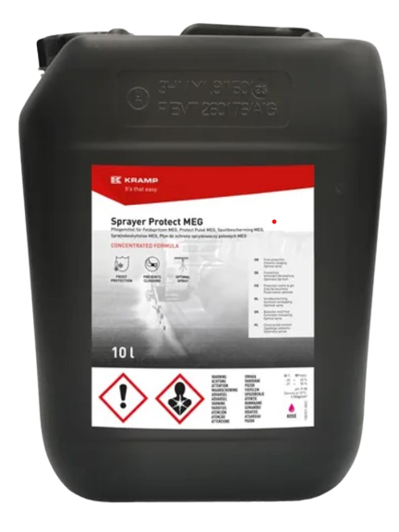
Spritzenfrostschutz-Konzentrat
10099KR
Schütz vor Frost
Schützt Dichtungen vor dem austrocknen
Korrosionsschutz
Farbe rosa
Inhalt 10 liter
34,⁹⁰

Slide 3
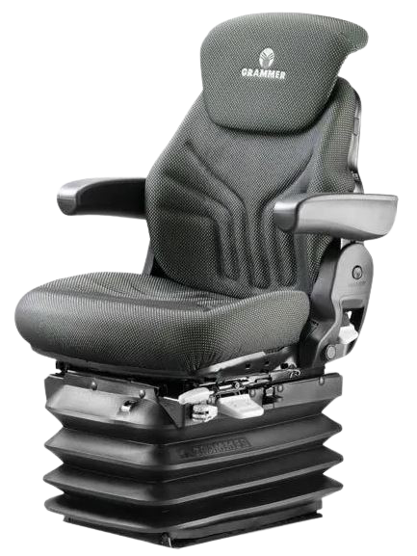
Grammer Luftsitz Maximo comfort
G1288539
Grammer luftsitz maximo comfort
Mit Längs-Horizontalfederung
Höheneinstellung stufenlos 80 mm, luftunterstützt
Gewichtseinstellung 50 - 130 kg
Sitzkissenbreite 520 mm
stoff
1.029,⁹⁰

Slide 4
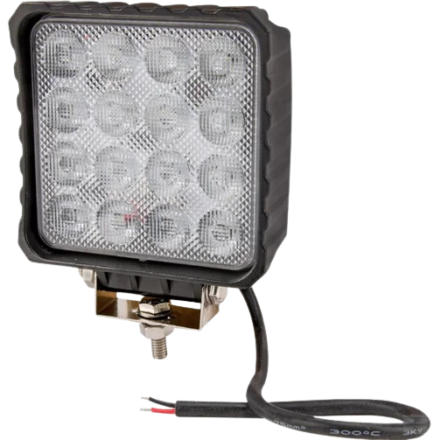
KRAMP LED-Scheinwerfer
LA10047
3800 Lumen
Flutlicht
IP69k
EMC (funkentstört)
24,⁹⁰

Slide 5
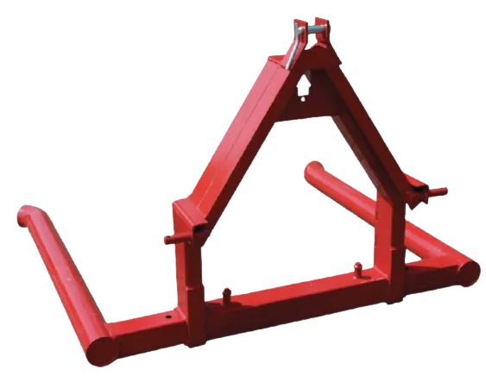
Rundballengabel kat.2
tl150851
Kramp rundballengabel kat.2
Hohe ausführung
Kat. 2 dreipunkt
Verstellbar in 5 Stufen von 900 - 1.300 mm
Rot pulverbeschichtet
489,⁹⁰

Slide 6
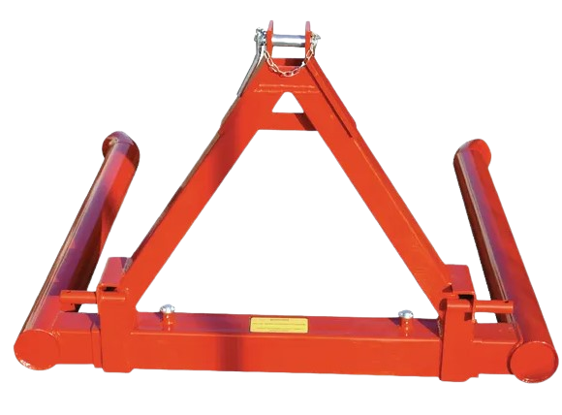
Rundballengabel kat.2
tl150853
Kramp rundballengabel kat.2
niedrige ausführung
Kat. 2 dreipunkt
Verstellbar in 5 Stufen von 900 - 1.300 mm
Rot pulverbeschichtet
434,⁹⁰

Slide 7
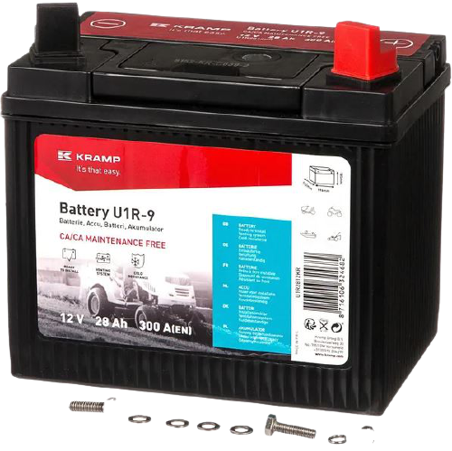
KRAMP Batterie 12v 28ah
U1R2812KR
Kramp batterie 12v 28ah
Länge: 196 mm breite: 130 mm höhe: 181 mm
Für gartenmaschinen, motorräder etc.
Gefüllt und aufgeladen
wartungsfrei
47,⁹⁰

Slide 8
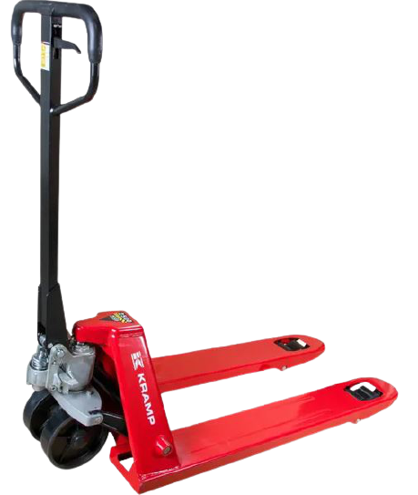
Kramp palettenhubwagen
pts2500kr
Kramp palettenhubwagen
Tragfähigkeit: 2500 kg
Robuste gusspumpe
Ergonomischer handgriff
Gesamtbreite: 540 mm
Gabellänge: 1150 mm
418,⁹⁰

Slide 9
Kramp langzeit-schmierfett
80111400wekr
Kramp langzeit-schmierfett ep
Schmierfett auf Mineralölbasis
Farbe: blau
Temperaturbereich -30° bis 120°
Inhalt: 400 gramm
4,⁹⁰

Slide 10
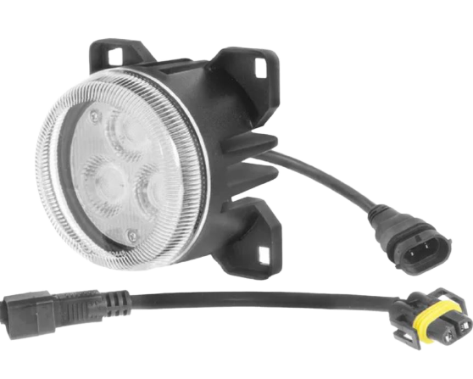
Kramp LED Einbauscheinwerfer
la10447
Kramp led einbauscheinwerfer
4200 lumen
Ip 69k
Emc (funkentstört)
47,⁹⁰

Slide 11
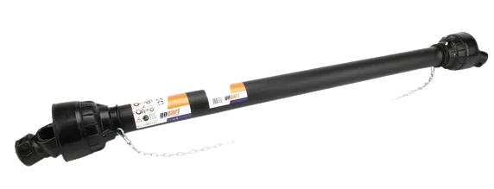
Gopart gelenkwelle
PTO40Y21T1010GP
Gopart gelenkwelle serie 40
Anschluss 1 3/8“ 6Z
Länge: 1010 mm
Für feldspritze, düngestreuer, holzspalter
Ce kennzeichnung
113,⁹⁰

Slide 12
Gopart gelenkwelle
PTO40Y21T710GP
Gopart gelenkwelle serie 40
Anschluss 1 3/8“ 6Z
Länge: 710 mm
Für feldspritze, düngestreuer, holzspalter
Ce kennzeichnung
98,⁹⁰

Slide 13
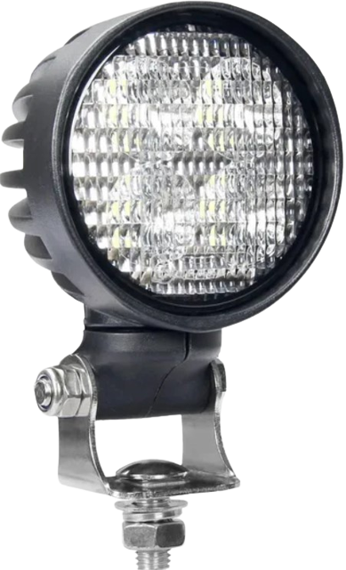
Kramp LED arbeitsscheinwerfer
la10551
Kramp led arbeitsscheinwerfer
4000 lumen
Ip 6k9k
Emc (funkentstört)
44,⁹⁰

Slide 14
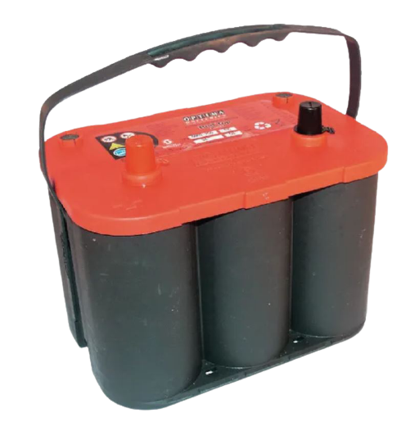
Optima batterie RED TOP
802250
Optima batterie red top rts 4
12V 50Ah 815A
Beständig gegenüber extremen Vibrationen und temperaturen
Länge: 254mm breite: 175mm höhe: 200mm
schaltung: 1
wartungsfrei
209,⁹⁰

Slide 15
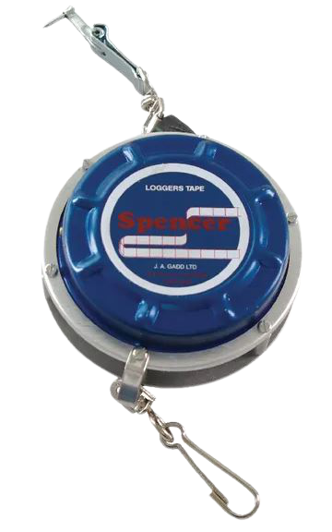
Forstmaßband spencer
fw2024
Forstmaßband spencer
Länge: 15 mtr.
mit automatischem Rücklauf
Mit auslösehaken typ a
48,⁹⁰

Slide 16
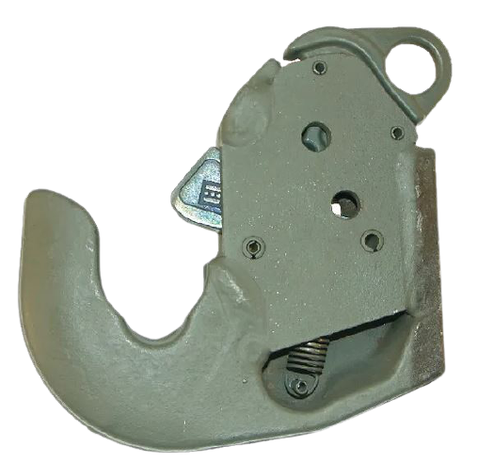
Fanghaken Kat.2 S
la201000
Unterlenkerfanghaken kat. 2 S
Leichte ausführung
Für hubarme auf der vorder- oder rückseite von fahrzeugen
93,⁹⁰

Slide 17
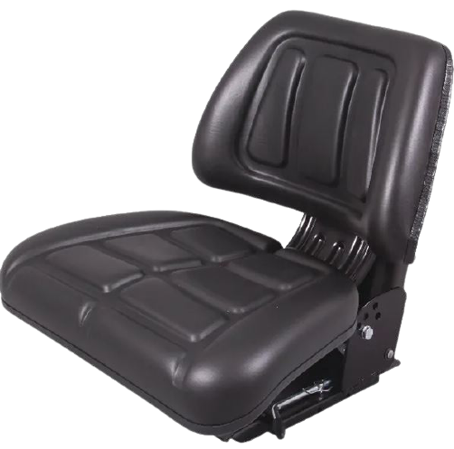
GO PART Pvc sitz
ts21000gp
Pvc sitz mechanisch gefedert
schwarz
Gesamthöhe: 580 mm
Gesamtbreite: 490 mm
103,⁹⁰

Slide 18
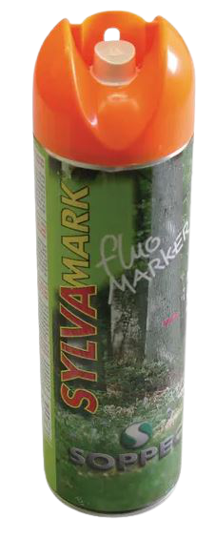
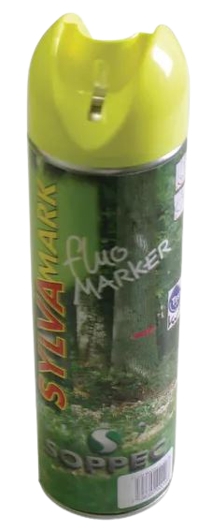
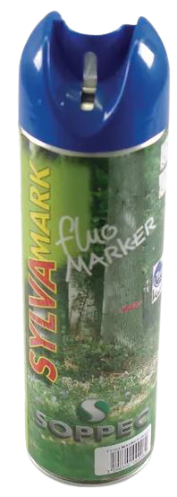
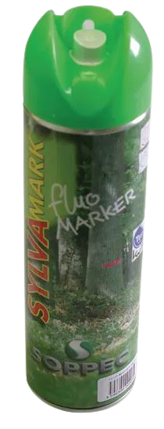
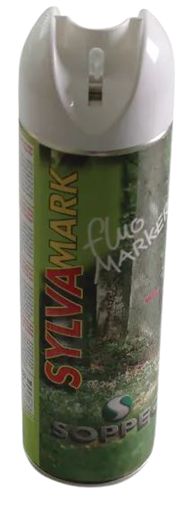
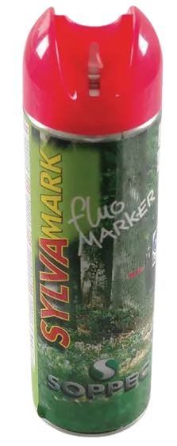
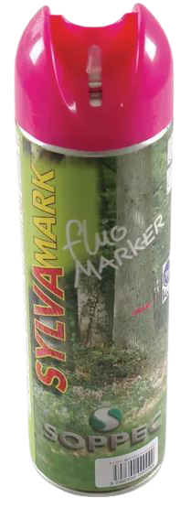
forstmarkierungsspray
PA131300-25
forstmarkierungsspray
Langfristiges Markieren und Kennzeichnen
Auf acryl basis
Inhalt: 500 ml
Preis je dose
7,⁹⁰

Slide 19
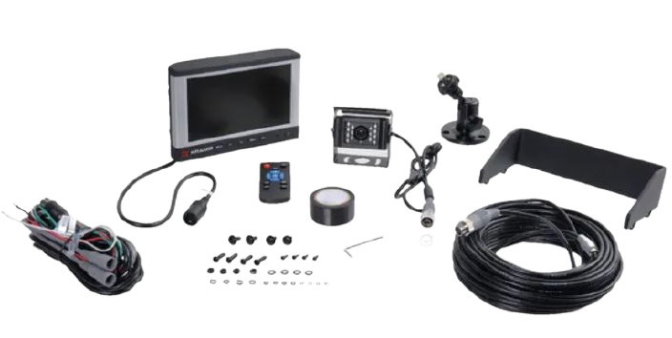
Kramp kamerasystem
CAS667201KR
Kramp kamerasystem
7“ TFT-Breitbildmonitor in Farbe und mit Ton
Kamera mit eingebautem Mikrofon
Anschlusskabel: 20 m
Fernbedienung
Kamera ist wasserdicht (IP68)
374,⁹⁰

Slide 20
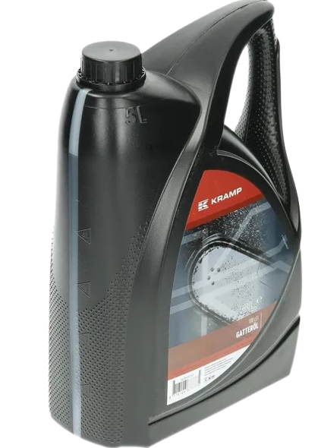
KRAMP Gatteröl
34005ATKR
Hochleistungs-Kettenöl mit speziellem Haftzusatz
für Motorsägen aller Fabrikate geeignet
Viskosität: 100cst
5 Liter
14,⁹⁰

Slide 21
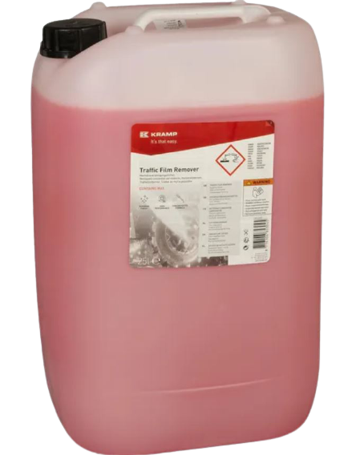
Kramp schmutzentferner
gma2kr
Kramp schmutzentferner Entfernt Schmutz und Verunreinigungen von landwirtschaftlichen Nutzfahrzeuge und Geräte
Reiniger kann mit Hochdruckreiniger direkt aufgetragen werden
Enthält einen speziellen Wachszusatzstoff
Inhalt: 25 liter
34,⁹⁰

Slide 22
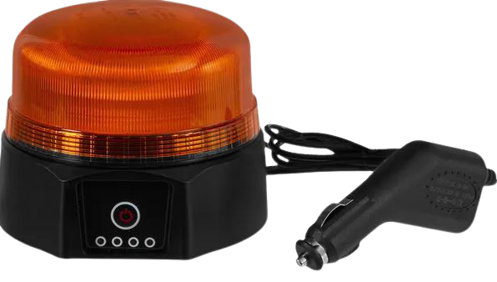
led akku rundumleuchte
la20029
Kramp LED rundumleuchte wiederaufladbar
Funktion: doppelblitz, blinker
Montage mit starken magneten und saugnapf
Emc (funkentstört)
Ip 67
45,⁹⁰

Slide 23
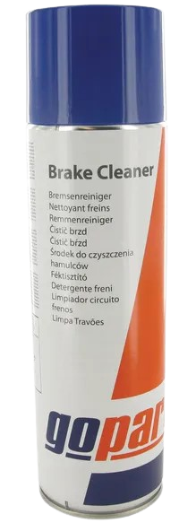
GOPART Bremsenreiniger
721005GP
mit hohem Lösungsvermögen
hinterlässt keine Rückstände
zur Verwendung im landwirtschaftlichen Bereich
500 ml
16,⁹⁰
5 + 1 GRATIS

Slide 24
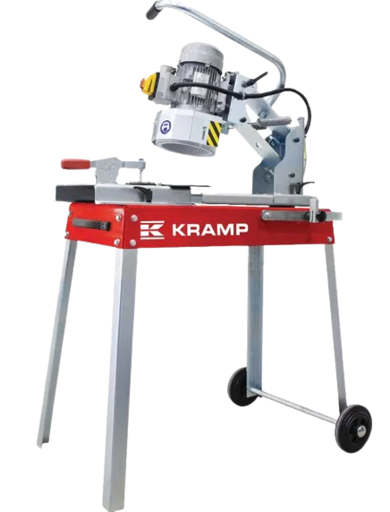
KRAMP Messerschleifgerät 400V
MS100400VKR
Für alle bogenförmigen Ballenpressen- Ladewagen- und Silierwagenmesser
stufenlos einstellbar
werkzeugloser Messerwechsel
Kühleinrichtung optional erhältlich
1.549,⁹⁰

Slide 25
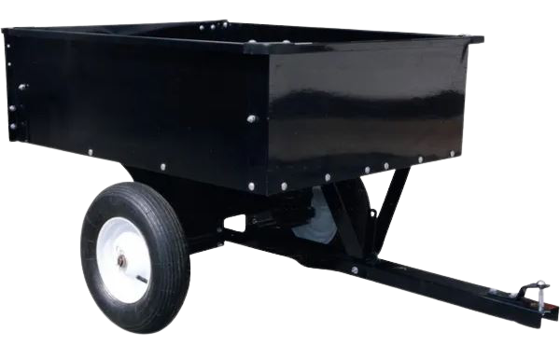
Anhänger für aufsitzmäher
FGP455200gp
Anhänger für Aufsitzmäher
Anhängerkupplung universal
Abnehmbare heckklappe
Pulverbeschichtet
Luftbereifung 400 x 8
Kapazität: 225 kg
179,⁹⁰

Slide 26
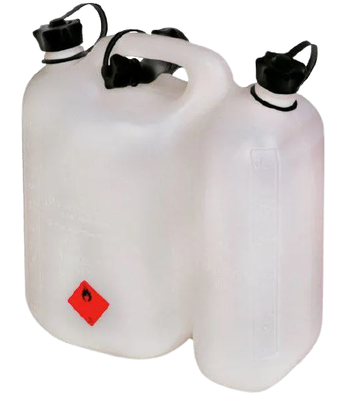
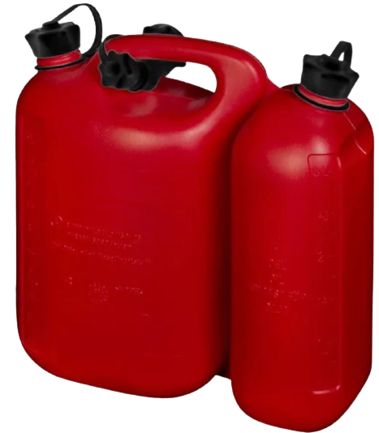
Doppelkanister weiß/rot
JK8249/JK8250
Doppelkanister weiß bzw. rot
Kapazität: 5,5 + 3 liter
Mit auslaufrohr
UN-Zulassung nach GGVS
Preis pro kanister
19,⁹⁰

Slide 27
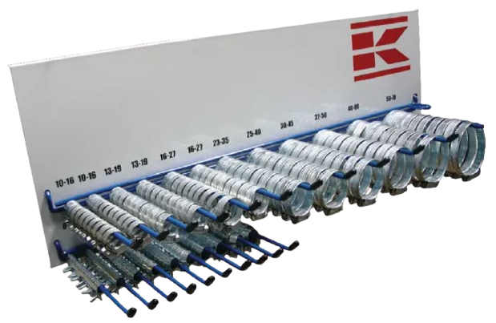
schlauchschellensortiment
HCSET670
Kramp schlauchschellensortiment Mit 220 stk. schlauchschellen
Hochwertige qualität
abgerundete Ränder zur Vermeidung von Schäden an Schläuchen
39,⁹⁰

Slide 28
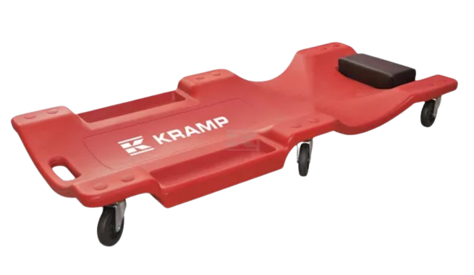
Werkstatt rollbrett
be2600KR
Rollbrett für werkstatt
Mit kopfstütze und praktischen ablagefächer
Abmessungen: 1010 x 475 x 130 mm
Max. belastung: 90 kg
34,⁹⁰

Slide 29
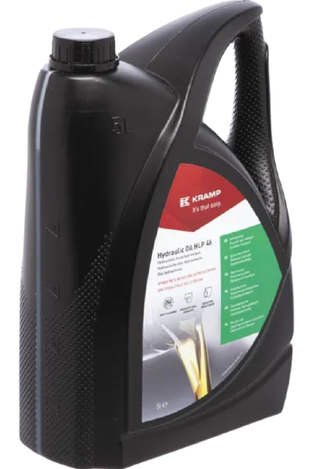
Kramp Hydrauliköl hlp46
30221005WEKR
Kramp Hydrauliköl hlp46
Hervorragender Verschleißschutz
Sehr gute WärmestabilitäT
Niedrige Fließgrenze
Inhalt: 5 liter
20,⁹⁰

Slide 30
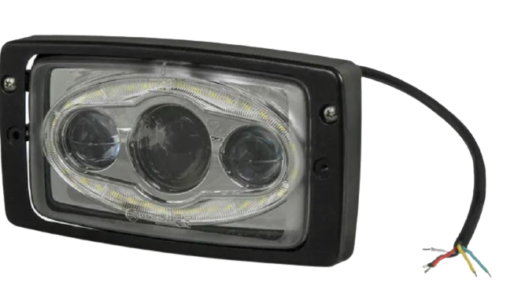
LED-Einbauscheinwerfer
LA10422
LED-Einbauscheinwerfer Kabinendach
ArbeitsScheinwerfer, Tagfahrlicht, Abblendlicht, fernlicht
Ip69k
Emc (funkentstört)
91,⁹⁰

Slide 31
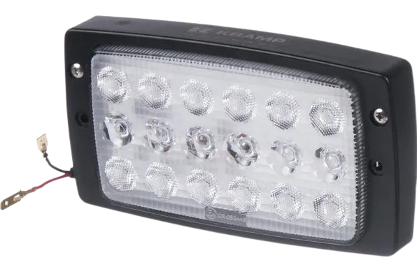
led-einbauscheinwerfer
La80300
3375 lumen
18 LED Dioden
Einbau kabinendach
IP 69k
Breite beleuchtung
EMC (funkentstört)
29,⁹⁰

Slide 32
Gopart mehrzweckfett
30400gp
Gopart mehrzweckfett auf Mineralölbasis
Naturfarben, hell
Temperaturbereich -30° bis 120°
Haftfähig
Inhalt: 400 ml
2,⁹⁰

Slide 33
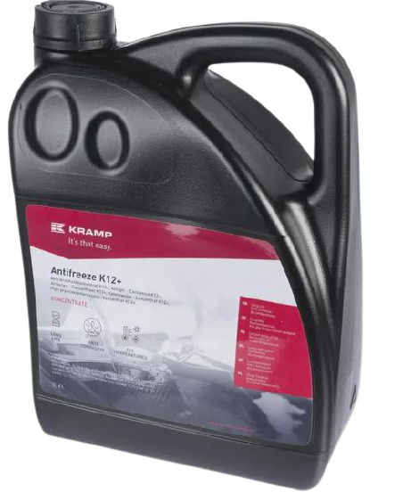
KRAMP kühlerfrostschutz g12
oat600005kr
Kramp kühlerfrostschutz g12
konzentrat
Farbe. rosa
Inhalt: 5 liter
21,⁹⁰

Slide 34
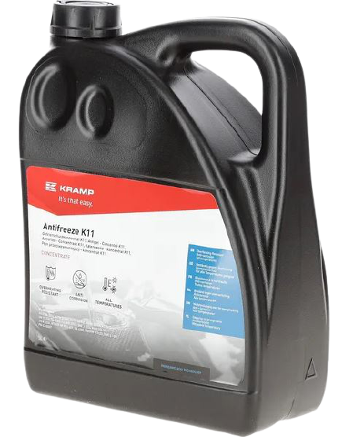
KRAMP kühlerfrostschutz
iat600005kr
Kramp kühlerfrostschutz
konzentrat
Farbe. grünblau
Inhalt: 5 liter
20,⁹⁰

Slide 35
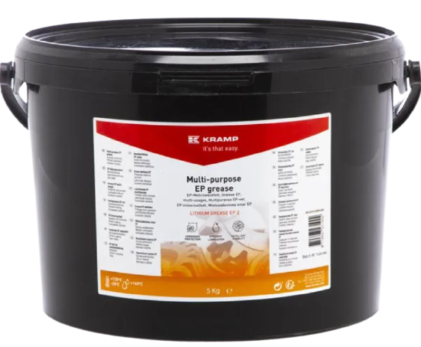
Kramp mehrzweckfett
80221005wekr
Kramp mehrzweck-schmierfett
Temperaturbereich -20° bis 120°
Auf mineralölbasis
Bernsteinfarben
Inhalt: 5 kg
41,⁹⁰

Slide 36
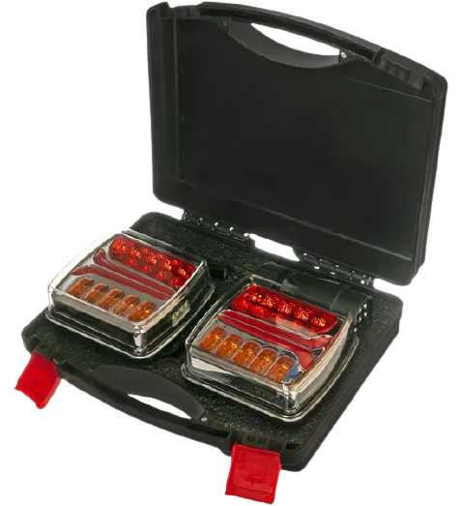
KRAmp led funkleuchtensatz
la60035
Kramp LED funkleuchtensatz
Funktionen: positionsleuchte, bremsleuchte, fahrtrichtungsanzeige „dynamisch“, kennzeichenbeleuchtung
Betriebszeit: 8 stunden
Ip65
82,⁹⁰

Slide 37
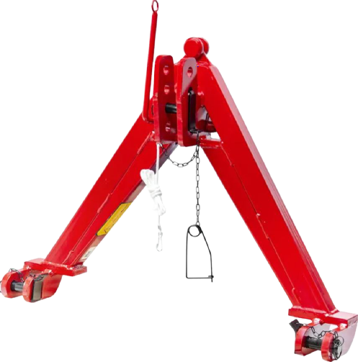
KRAMP Anbaudreieck kat.2 s
tl150679kr
KramP Anbaudreieck Zum schnellen An- und Abkuppeln von geräten
Kat. 2s
DLG geprüft
Schwere Ausführung !
174,⁹⁰

Slide 38
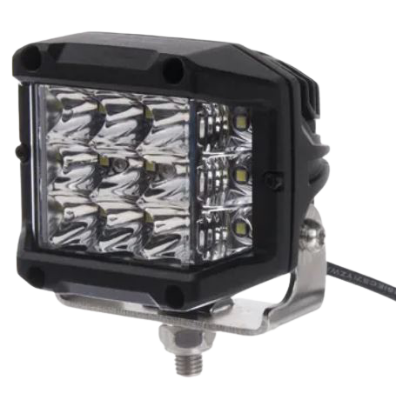
KRAMP Led kombi-scheinwerfer
la10094
Kramp led kombi-scheinwerfer mit 140° Ausleuchtung
2850 lumen
Gehäuse aus aluminium
Funkentstört (EmC)
ip67
31,⁹⁰

Slide 39
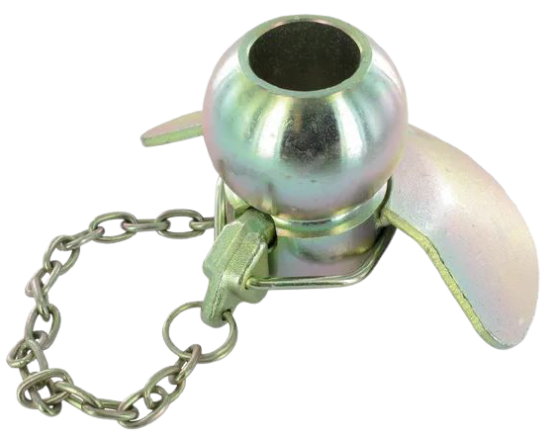
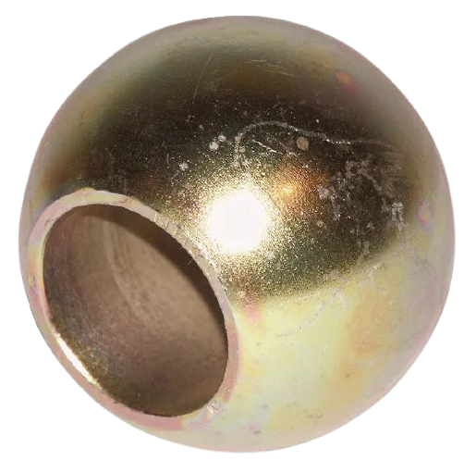
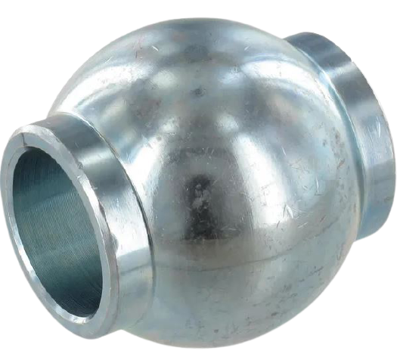
Fangkugelset kat. 2
2x la956222gp / 2x la956284gp / 1x tl950254gp
Bestehend aus:
2 stk. Fangkugel kat. 2
2 stk. Unterlenkerkugel kat. 2
1 stk. Oberlenkerkugel kat. 2
24,⁹⁰

Slide 40
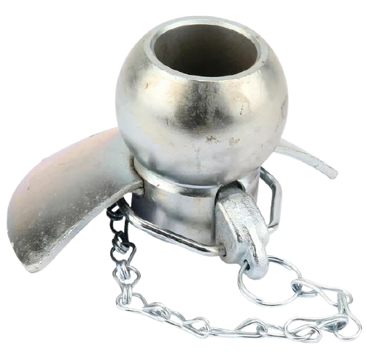
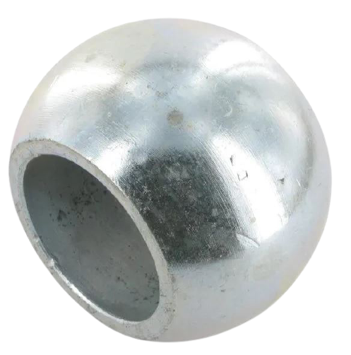
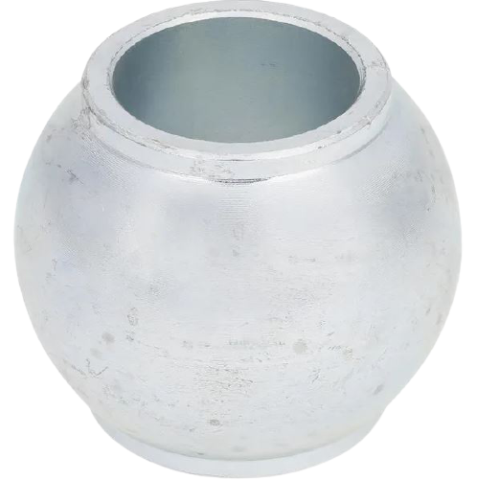
Fangkugelset kat. 3
2x la964233gp / 2x la964370gp / 1x tl960320gp
Bestehend aus:
2 stk. Fangkugel kat. 3
2 stk. Unterlenkerkugel kat. 3
1 stk. Oberlenkerkugel kat. 3
31,⁹⁰

Slide 41
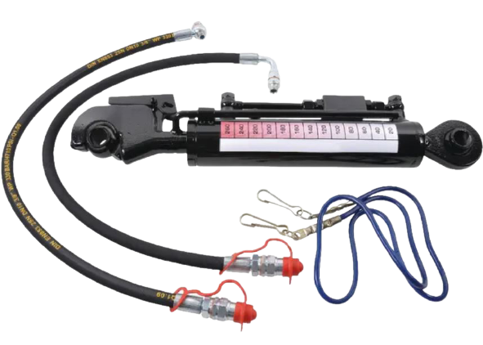
Hydraulischer oberlenker
TCVHN356323022
Hydraulischer oberlenker kramp
Min. länge: 546 mm
Hub: 230mm
Durchmesser stange: 35mm
Kat. 2/2
Inkl. schlauchpaket
247,⁹⁰

Slide 42
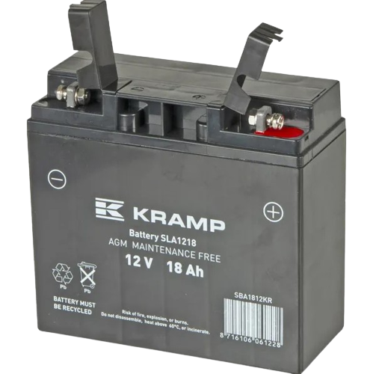
KRAMP Batterie 12V 18Ah
SBA1812KR
für Gartenmaschinen, Motorräder etc.
Länge: 181mm Breite: 77mm Höhe: 167mm
gefüllt und geladen
wartungsfrei
43,⁹⁰

Slide 43
Kramp led-rundumleuchte
La20020
Kramp LED-rundumleuchte
blitzfunktion
Höhe: 215 mm
12-24 V
ip56
26,⁹⁰

Slide 44
Gopart handwaschpaste
hc1010000gp
Gopart handwaschpaste mit holzreibemittel
Zur mühelosen Entfernung von mittleren bis starken Verschmutzungen
Ph-neutral
Farbe: hellbeige
Inhalt: 10 liter
19,⁹⁰

Slide 45
KRAMP harzentferner
454265kr
Kramp harzentferner Zur Verhinderung und Beseitigung von Harzablagerungen
Um Messer, Ketten und Kettenführungen in einem perfekten Zustand zu halten
hervorragende Reinigungseigenschaften
Inhalt: 400ml
5,⁹⁰

Slide 46
KRAMP spanngurt
ts2050e
Kramp spanngurt kpl.
Länge: 9 mtr.
Breite: 50 mm
Max. spannkraft: 5000 kg
Starke und korrosionsbeständige Knarre
Langer Hebel
16,⁹⁰

Slide 47
Gopart fettpresse
10040gp
Gopart fettpresse inkl. schlauch
Für 400-g-Fettpatrone oder loses fett
Anschlussgewinde: m10
17,⁹⁰

Slide 48
Kramp chokerkette
FW341225
Kramp chokerkette mit schlinghaken und durchstecknadel
8 mm Vierkantglieder
Güteklasse g 10
Länge: 2,5 mtr.
Zulässige zugkraft: 50,5 kn
44,⁹⁰

Slide 49
Kramp chokerkette
FW341525
Kramp chokerkette mit schlinghaken und durchstecknadel
7 mm Vierkantglieder
Güteklasse g 8
Länge: 2,5 mtr.
Zulässige zugkraft: 35 kn
35,⁹⁰

Slide 50
Kramp led-scheinwerfer
La10044
Kramp led-scheinwerfer
4000 lumen
4 LED Dioden
IP 67
Nahfeldausleuchtung
EMC (funkentstört)
41,⁹⁰

Slide 51
Kramp handschuhe
kg0100510
Dünner, atmungsaktiver handschuh
wasserabweisend
Sehr gute fingerbeweglichkeit
waschbar
Geeignet zum bedienen von smartphones
Größe: 10/XL
13,⁹⁰
4 Paar + 1 Paar GRATIS

